Slide 1
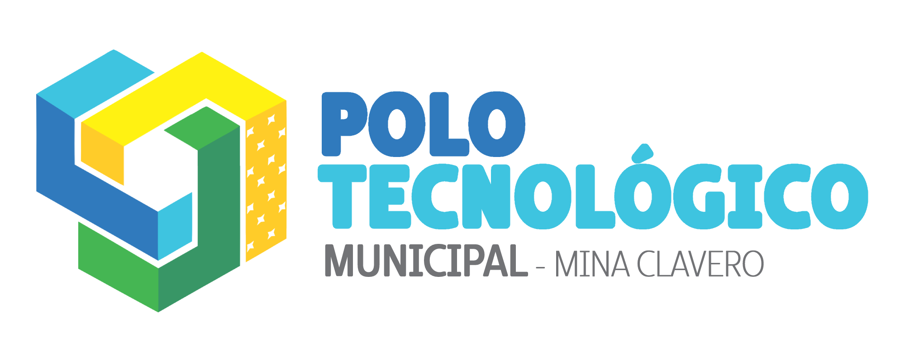



Curso Introducción
NET 6.0 – CLASE 33

Slide 2
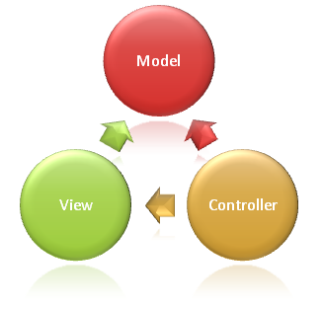
Patrón MVC
El patrón de arquitectura del controlador de vista de modelos (MVC) separa una aplicación en tres grupos de componentes principales: modelos, vistas y controladores. Este patrón permite lograr la separación de intereses.

Slide 3

Responsabilidades del modelo
El modelo en una aplicación de MVC representa el estado de la aplicación y cualquier lógica de negocios u operaciones que esta deba realizar. La lógica de negocios debe encapsularse en el modelo, junto con cualquier lógica de implementación para conservar el estado de la aplicación.

Slide 4
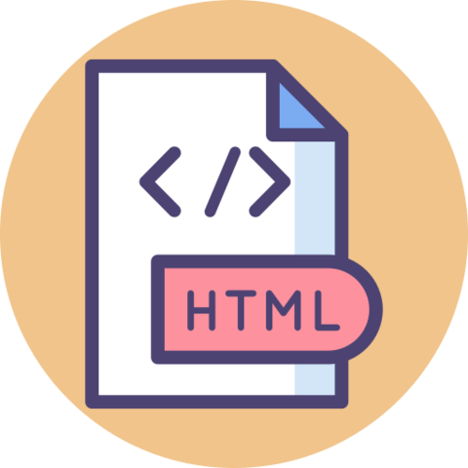
Responsabilidades de las vistas
Las vistas se encargan de presentar el contenido a través de la interfaz de usuario. Usan el Razor motor de vistas para insertar código .NET en el marcado HTML. Debería haber la mínima lógica entre las vistas y cualquier lógica en ellas debe estar relacionada con la presentación de contenido.

Slide 5
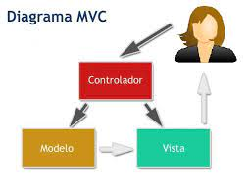
Responsabilidades del controlador
En el patrón de MVC, el controlador es el punto de entrada inicial que se encarga de seleccionar con qué tipos de modelo trabajar y qué vistas representar (de ahí su nombre, ya que controla el modo en que la aplicación responde a una determinada solicitud).

Slide 6
¡Muchas gracias!

